Slide 1
Spark架构与工作机制

Slide 2
Spark架构与工作机制 — 课程概要
Spark的架构
Spark的工作机制
Spark的调度原理

Slide 3
Spark架构与工作机制
Spark的架构
Notes:
第一个课时课件两页太少了，在拓展一些，比方说每个模块的功能之类的，以免出现在一页ppt停留过久的情况；
缺少课时概要

Slide 4
Spark的架构
Spark架构组件简介
Spark架构图
Spark集群执行机制

Slide 5
Spark的架构 — 架构组件概念简介
Spark集群中Master负责集群整体资源管理和调度，Worker负责单个节点的资源管理。Driver程序是应用逻辑执行的起点，而多个Executor用来对数据进行并行处理。
Notes:
开头加个类似的“spark的构成”之类的话提挈一下

Slide 6
Spark的架构 — 架构组件概念简介
Spark的构成:
ClusterManager : 在standalone模式中即为，Master ：主节点，控制整个集群，监控Worker。在YARN模式中为资源管理器。
Worker : 从节点，负责控制计算节点，启动Executor或Driver。在YARN模式中为NodeManager，负责计算节点的控制。
Driver : 运行Application的main()函数并且创建SparkContext。
Executor： 执行器，是为某Application运行在worker node上的一个进程，启动线程池运行任务上。每个Application拥有独立的一组executors。
Notes:
开头加个类似的“spark的构成”之类的话提挈一下

Slide 7
Spark的架构 — 架构组件概念简介
Spark的构成:
SparkContext : 整个应用的上下文，控制应用的生命周期。
RDD：Spark的基本计算单元，一组RDD形成执行的有向无环图RDD Graph。
DAG Scheduler：根据Job构建基于Stage的DAG，并提交Stage给TaskScheduler。
TaskScheduler：将Task分发给Executor执行。
SparkEnv : 线程级别的上下文，存储运行时的重要组件的引用。
Notes:
开头加个类似的“spark的构成”之类的话提挈一下

Slide 8
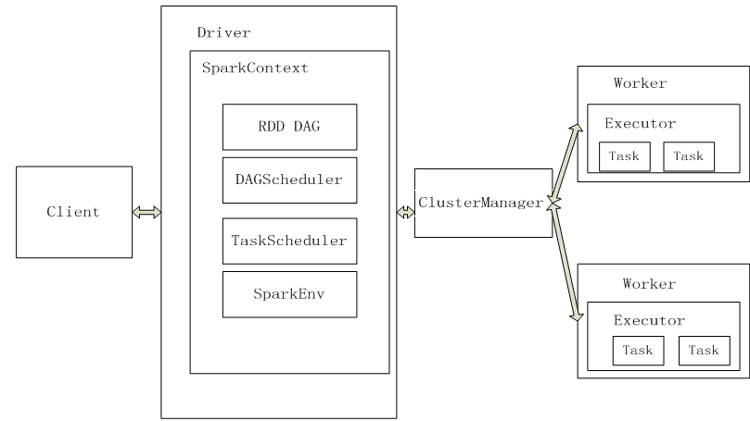
Spark的架构 — 架构图
Notes:
这个图有丑了点（连线斜的，红蓝块的相对位置不一样，颜色也不是很好看），能不能再整好看点；
另外，不要在课时的一开始就直接给出一个图，应该先有一些文字铺垫。比方spark不同版本的架构更迭（我为举例子胡诌的），现有架构的优缺点之类的暖场性知识，或者直接把图要表现的内容在之前用文字表述一遍，再用图更形象的阐释

Slide 9
Spark的架构 — 集群执行机制
Client 提交应用，Master找到一个Worker启动Driver，Driver向Master或者资源管理器申请资源，之后将应用转化为RDD Graph，再由DAGScheduler将RDD Graph转化为Stage的有向无环图提交给TaskScheduler，由TaskScheduler提交任务给Executor进行执行。任务执行的过程中其他组件再协同工作确保整个应用顺利执行。
Notes:
开头加个类似的“spark的构成”之类的话提挈一下

Slide 10
Spark架构与工作机制
Spark的工作机制
Notes:
缺少课时概要，一课时知识点尽量不要少于3个
也是，内容太少了，可能一夜要讲好久，造成学员视觉疲劳

Slide 11
Spark的工作机制
Spark作业基本概念
Spark程序与作业概念映射
Spark作业运行流程

Slide 12
Spark的工作机制 — 作业概念
Spark作业：
Application： 用户自定义的Spark程序，用户提交后，Spark为App分配资源将程序转换并执行。
Driver Program ：运行Application的main()函数并且创建SparkContext，。
RDD Graph：RDD是Spark的核心结构，可以通过一系列算子进行操作（主要有Transformation和Action操作）。当RDD遇到Action算子，将之前的所有算子形成一个有向无环图（DAG），也就是图中的RDD Graph。再在Spark中转化为Job，提交到集群进行执行。一个App中可以包含多Job。
Notes:
开头给个概括性语句，如果内容不够的话可以考虑将流程的环节展开来讲

Slide 13
Spark的工作机制 — 作业概念
Spark作业：
Job： 一个RDD Graph触发的作业，往往由Spark Action算子触发，在SparkContext中通过runJob方法向Spark提交Job。
Stage：每个Job会根据RDD的宽依赖关系被切分很多Stage，每个Stage中包含一组相同的Task，这一组Task也叫TaskSet。
Task： 一个分区对应一个Task，Task执行RDD中对应Stage中所包含的算子。Task被封装好后放入Executor的线程池中执行。
Notes:
开头给个概括性语句，如果内容不够的话可以考虑将流程的环节展开来讲

Slide 14
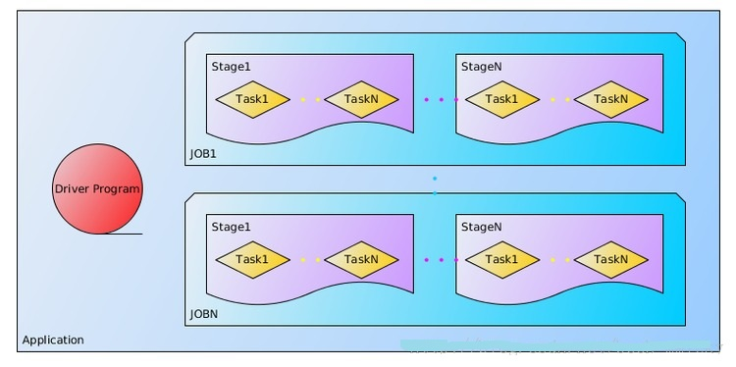
Spark的工作机制 — 作业概念
Notes:
开头给个概括性语句，如果内容不够的话可以考虑将流程的环节展开来讲

Slide 15
Spark的工作机制 — 程序与作业概念映射
val rawFile = sc.textFile(“README.md”) // Application: 1–6 行
val words = rawFile.flatMap(line => line.split(“ ”)) // Job: 1-5 行
val wordNumber = words.map(w => (w, 1)) // Stage: 1–3 或 5-6 行
val wordCounts = wordNumber.reduceByKey(_ + _) // Tasks: 1-3 或 5–6行
wordCounts.foreach(println)
wordCounts.saveAsTextFile
Notes:
一页的内容不能超过8行~ 这一页最后几行的内容课时直接写在注释中；
作业的基本概念这个知识点不知直接上代码，先定义概括，后举实例

Slide 16
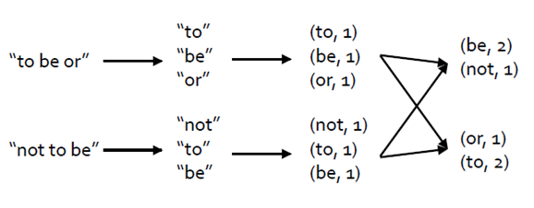
Spark的工作机制 — 程序与作业概念映射
Notes:
一页的内容不能超过8行~ 这一页最后几行的内容课时直接写在注释中；
作业的基本概念这个知识点不知直接上代码，先定义概括，后举实例

Slide 17
Spark的工作机制 — 作业运行流程
Spark运行流程：
Spark程序转换
输入数据块
根据调度策略执行各个Stage的Tasks
输出结果返回
Notes:
开头给个概括性语句，如果内容不够的话可以考虑将流程的环节展开来讲

Slide 18
Spark架构与工作机制
Spark调度原理

Slide 19
Spark的调度原理
作业调度简介
Application调度
Job调度
Tasks延时调度
Notes:
知识点有点少，两种调度的关系是不是可以讲？

Slide 20
Spark的调度原理 — 作业调度简介
系统的设计很重要的一环便是资源调度。设计者将资源进行不同粒度的抽象建模，然后将资源统一放入调度器，通过一定的算法进行调度，最终要达到高吞吐或者低访问延迟的目的。
Spark有多种运行模式，例如Local模式、Standalone模式、YARN模式、Mesos模式。在集群环境下，为了减少复杂性，抓住系统主要脉络进行理解。本节主要对Standalone模式中的名词进行介绍，其他运行模式中各角色实现的功能基本一致，只不过是在特定资源管理器下使用略为不同的名称和调度机制。
Notes:
拓展开讲，什么是Application调度,，举个例子之类，不要显得太空泛，job调度也是一样

Slide 21
Spark的调度原理 — 作业调度简介
Notes:
开头给个概括性语句，如果内容不够的话可以考虑将流程的环节展开来讲

Slide 22
Spark的调度原理 — Application调度
Application调度就是组由用户提交到Spark中的作业集合，通过一定的算法，对每个按一定次序分配集群中资源的过程。
例如：
FIFO模式，用户先提交的作业1优先分配需要的资源，之后提交的作业2再分配资源，依次类推。
Notes:
拓展开讲，什么是Application调度,，举个例子之类，不要显得太空泛，job调度也是一样

Slide 23
Spark的调度原理 — Application调度
Application调度模式：
Standalone ：FIFO模式
Mesos : 粗粒度模式和细粒度模式
YARN : 独占模式
Notes:
拓展开讲，什么是Application调度,，举个例子之类，不要显得太空泛，job调度也是一样

Slide 24
Spark的调度原理 — Job调度
Job调度就是在Application内部的一组Job集合，在Application分配到的资源量下，通过一定的算法，对每个按一定次序分配Application中资源的过程。
例如：
FIFO模式，用户先提交的Job1优先分配需要的资源，之后提交的Job2再分配资源，依次类推。
Notes:
拓展开讲，什么是Application调度,，举个例子之类，不要显得太空泛，job调度也是一样

Slide 25
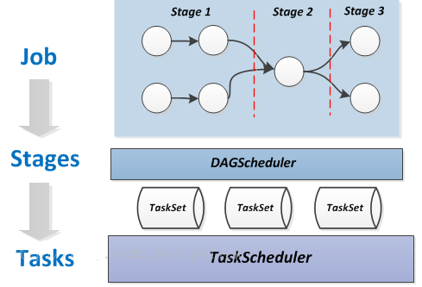
Spark的调度原理 — Job调度
Notes:
拓展开讲，什么是Application调度,，举个例子之类，不要显得太空泛，job调度也是一样

Slide 26
Spark的调度原理 — Job调度
Job调度模式:
FIFO模式
FAIR模式

Slide 27
Spark的调度原理 — Job调度
FIFO模式：
默认情况下，Spark的调度器以FIFO（先进先出）的方式调度Job的执行。每个Job被切分为多个stage。第一个Job优先获取所有可用的资源，接下来第二个Job再进行剩余资源获取。这样依次类推，如果第一个Job并没有占用满所有的资源，则第二个Job还可以继续获取剩余资源，这样多个Job可以并行运行。

Slide 28
Spark的调度原理 — Job调度
FAIR模式：
在FAIR共享模式调度下，Spark在多Job之间以轮询（round robin）方式给任务进行资源分配，所有的任务拥有大致相当的优先级来共享集群的资源。这就意味着当一个长任务正在执行时，短任务仍可以被分配到资源，提交并执行，并且获得不错的响应时间。这样就不用像以前一样需要等待长任务执行完才可以。这种调度模式很适合多用户的场景。

Slide 29
Spark的调度原理 — Tasks延时调度
数据本地性:
尽量的避免数据在网络上的传输。
Tasks延时调度机制：
拥有数据的节点当前正被其他的task占用，如果预测当前节点结束当前任务的时间要比移动数据的时间还要少，那么调度会等待，直到当前节点可用。否则移动数据到资源充足节点，分配任务执行。

Slide 30
Spark架构与工作机制
本套课程中我们学习了Spark架构与工作机制。你应当掌握了以下知识：
Spark的架构
Spark的工作机制
Spark的调度原理
如果想继续提高，你可以继续在极客学院学习Spark大数据技术课程。

